Slide 1
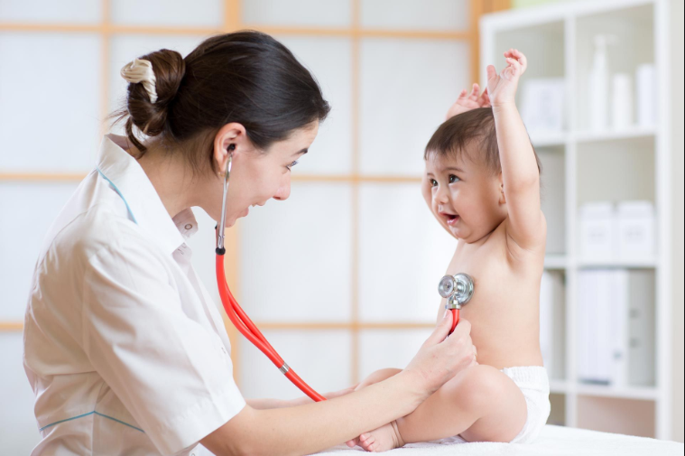
ÇOCUK HASTADAN SORUNA YÖNELİK ÖYKÜ ALMA
Öğr. Gör. Dr. Fatih GÜNAY

Slide 2
Adı Soyadı:
Doğum Tarihi:
Cins:
TC Kimlik No:
Adres:
Telefon:
Anamnezi alan doktor:
Tarih:
Saat:
Anamnezin kimden alındığı:
Güvenilirlik:
Şikayet:
Öykü:
Özgeçmiş: Prenatal/Natal/Postnatal
Geçirilen hastalıklar:
Travma:
Aşılama/Allerji/Beslenme:
Psikomotor Gelişme:
Soygeçmiş:
Anne/Baba: Akrabalık/Ailede önemli hastalık/Kardeş Öyküsü

Slide 3
Şikayet
Hastayı o gün karşınıza getiren son yakınmaları sorgula (Kontrole gelmiş olabilir. O anda bir yakınması yoksa bu kısma kontrol yazılmalıdır)
Genelde 3-4 taneden fazla yakınma yazılmamalı. Çok fazla yakınma varsa en fazla sıkıntı veren yazılmalı
Örneğin; Ateş, Halsizlik, İştahsızlık, Terleme, Kanlı balgam, Kusma, Kabızlık

Slide 4
Şikayet
Açık uçlu sorularla hasta yakınının kendini yeterince ifade etmesine izin verilmelidir.
Bırak anamnezi anlatan kendi sözcükleriyle sorunu ve gelişmesini anlatsın.
Hemen araya girip sorular sorma
Eğer çok fazla konu dışına çıkıyorsa kısa sorularla tekrar soruna dönmesini sağla
Ayrıntıları öğrenmek için kapalı uçlu sorular (Evet/Hayır)
Esas yakınmaya eşlik edebilecek ilişkili yakınmalar
Ateş-baş ağrısı
İshal-kusma-ateş

Slide 5
Semptomları İrdele
Anlatılan semptomları veya beklediğiniz semptomları irdeleyin. Örneğin;
Kusma:
Kaç kez ?
Ne içeriyor ?
Kan var mı ?
Rengi ?
Yemeklerle ilgisi ?
.
.
.
.
.

Slide 6
Semptomları İrdele
Semptomların gelişim sırasını, birbiriyle ilişkisini sor
Nefes darlığı, tıkanma, kabızlık, ishal gibi normal tanımı kişiden kişiye değişebilen semptomlarda anamnezi verenin ne kastettiğini tanımla
Örneğin bir yenidoğanın günde 6-8 kez sulu dışkılaması normaldir. Arkadaşlarıyla koşup oynayan bir çocuğun oturduğu yerde birkaç kez derin, sık nefes alması nefes darlığı değil genelde anksiyete işaretidir vs….)

Slide 7
Özgeçmiş
Prenatal:
Alınan ilaçlar,
Alkol, sigara,
Radyasyon,
Doktor kontrolü,
Kanama,
Hamilelikte geçirilen hastalıklar ve infeksiyonlar,
Yapılan incelemeler (tarama testleri ve USG),
Preeklampsi, eklampsi,
Poli ya da oligohidramnioz,
EMR,
Diyabet,
Travma,
Annenin kan grubu
Natal:
Hamilelik süresi,
Doğum şekli,
Bebeğin kaç kilo doğduğu,
Doğum olayının süresi ve nerede olduğu,
Doğum sırasında bebeğe ait sorun olup olmadığı,
Sezaryan ise nedeni
Postnatal: Doğum sonrası olaylar, (APGAR, özel bakım gereksinimi),
K vit, göz bakımı,
İlk beslenme,
İlk dışkılama,
İlk idrar,
Sarılık öyküsü

Slide 8
Özgeçmiş
Geçmişteki sağlık sorunları (Hastanede yatış, operasyon)
Aşı kartına göre aşılama durumu
Allerji (Gıda/ilaç)
Psikomotor gelişim öyküsü
Beslenme öyküsü

Slide 9
Soygeçmiş
Anne ve Baba: Yaşları, eğitim durumları, sağlık sorunları, işleri, anne çalışıyorsa çocuğa kimin baktığı, evde yaşayan diğer insanlar
Annenin kaç hamileliği ve doğumu olduğu
Akrabalık
Kardeşler (Yaşları, sağlık sorunları, kaybedilen kardeş varsa nedeni (bilinmiyorsa klinik tablonun tam olarak tanımlanması))
Ailede bilinen önemli hastalıklar; Kan hastalığı, kanama hastalığı, diyabet, hipertansiyon, erken dönemde kalp krizi, obezite, kanser, allerjik hastalıklar, KC hastalıkları, Böbrek hastalıkları….

Slide 10
Düşün !!
Şimdi öyküye geri dön ve düşün ! Bu öykü sana hangi hastalıkları ya da en azından hastada hangi sistemlerin etkilendiğini düşündürüyor ?
Hipotez kur

Slide 11
BOYUNDA ŞİŞLİK
Ebeveynlerin endişelenmelerine ve hemen doktora başvurmalarına yol açan bir bulgudur
Malign kitle ayırıcı tanıda olmakla birlikte boyun şişliğinin nadir görülen bir nedenidir
Viral ÜSYE’lerin neden olduğu reaktif lenfadenopati, bakteriyel lenfadenit veya konjenital anomaliler daha sık görülen şişlik nedenleridir
Ateş, yorgunluk, solukluk gibi sistemik semptomların olduğu, soluk almayı zorlaştıracak kadar büyük veya ayaktan tedaviye cevap vermeyen boyun kitlesinde hastaneye başvurmak gerekir

Slide 12
Çapları servikal ve aksiller LN’ler için >1 cm, inguinal LN’ler için >1,5 cm ve epitrochlear LN’ler için >0.5 cm’yi geçene kadar büyümüş kabul edilmezler
Viral ya da bakteriyel inf. ile ilişkili LN büyümeleri gen. 2-6 haftada küçülür
6 haftadan uzun süre devam eden ve 2 haftadan uzun süre büyümeye devam eden adenopati durumunda dikkatli olunmalıdır

Slide 13
BOYUNDA ŞİŞLİK AYIRICI TANI
Konjenital
Tiroglossal kanal kisti (orta hat)
Brankial yarık kisti (lateral)
Kistik higroma (lateral)
Dermoid kist (orta hat)
Travma
Hematom
Tortikollis (lateral)
Yabancı cisim
Akut kanama
Subkutan anfizem
?
Enflamatuar
Enfeksiyon;
Lenfadenopati - Lokal baş/boyun enfeksiyonuna sekonder
Lenfadenopati – Sistemik enfeksiyona sekonder (EBV, CMV, Tokso, HIV,…)
Lenfadenit (Streptokokkal, stafilokokkal, mikobakteriler, kedi tırmığı hastalığı, tularemi
İmmün aracılı;
Serum hastalığı, Otoimmün hastalık
Kawasaki hastalığı
Sarkoidoz
Neoplasm
Benign
Epidermoid kist
Lipom
Guatr
Malign
Lenfoma
Lösemi
Rabdomiyosarkom
Nöroblastom
Histiyositozlar

Slide 14
BOYUNDA ŞİŞLİK SORULACAK SORULAR VE NEDENLERİ
Solunum sıkıntısı yaratan bir durum var mı ?
Cevaplanması gereken ilk soru. Solunum sıkıntısı acil müdahale gerektirir
Boyun kitleleri direkt bası yapabilir ya da intratorasik bir kitlenin belirtisi olabilir
Travma konusunda klinik bir endişe var mı ?
Akut bir sorun olan ve hızlı yayılabilen hematom olabilir. Cerrahi müdahale ?
Gerekirse servikal spinal stabilizasyon ve görüntüleme yapılabilir
Şişliğin boyutlarının seyri ve büyümenin varlığı ?

Slide 15
BOYUNDA ŞİŞLİK SORULACAK SORULAR VE NEDENLERİ
Sistemik hastalık bulguları var mı ?
Ateş, kilo kaybı, gece terlemesi, anoreksi sorulmalı
Şişliğin nedeni lenfadenit veya lenfadenopati mi ?
Lenfadenopati, lenf bezlerindeki herhangi bir nedenle meydana gelen, sayı, boyut ve şekil değişikliklerine verilen genel addır. Belirtileri, şişlik vardır, hassasiyet olmaz veya hafif olabilir. Ciltte kızarıklık, ısı artışı veya ağrı yoktur.
Lenfadenit, lenf bezinin kendi enfeksiyonları sonucunda inflamatuar hücrelerin infiltrasyonudur. Belirtileri, şişlik, kızarıklık, ısı artışı ve hassasiyettir.
Diş problemlerinin varlığı ?

Slide 16
BOYUNDA ŞİŞLİK SORULACAK SORULAR VE NEDENLERİ
Şişlik akut mu, subakut mu yoksa kronik mi?
Akut < 2 hafta, Subakut 2-6 hafta, Kronik >6 hafta
Bakteriyel infeksiyonlar genelde akuttur ve hızlı ilerler.
EBV, kedi tırmığı hastalığı veya Tbc gibi diğer enfeksiyonlar daha çok subakut özellik gösterir.
Tümörel kitleler histolojik özelliğine bağlı olarak farklı sürelerde ilerleyebilir.
Evde hayvan beslenip beslenmediği;
Kedi tırmığı hastalığı, toksoplazma
Aynı evde yaşayan bireylerde Tbc, viral enfeksiyon, streptokkal tonsillit varlığı sorgulanmalı ?
Şişlikten 1-2 hafta önce geçirilmiş bir enfeksiyon öyküsü var mı ?
EBV, CMV

Slide 17
BOYUNDA ŞİŞLİK VAKA ÖRNEKLERİ
24 Aylık erkek hasta,
3 gündür boyunda şişlik, 1 gündür boyunda kızarıklık
1 gündür ateşi varmış ama ölçülmemiş
Oral alımı yeterli, ateşi olmadığı dönemde canlı, çevreyle ilgili
Solunum yolu semptomları yok ve vücudunun başka yerinde kızarıklık yok
Kedi ile ya da Tbc’li insan ile teması olmamış
Özgeçmiş: Zamanında doğmuş, PN komp. Yok + bilinen allerji yok + ilaç kullanmıyor
Soygeçmiş: Anne 26 yaş, Baba 30 yaş, Akrabalık yok, Kardeş yok

Slide 18
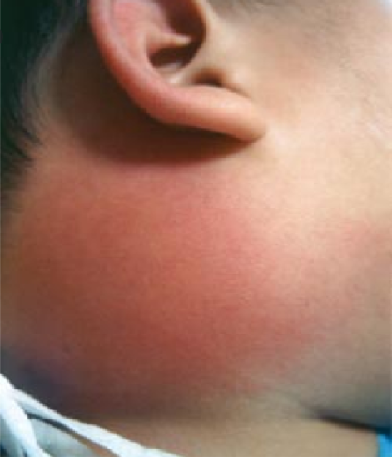

Slide 19
Ayırıcı tanı:
Akut bakteriyel servikal lenfadenit
Dental abse
Reaktif Lenfadenit
Lenfoma
Lösemi
Hematom

Slide 20
Ayırıcı tanı:
Akut bakteriyel servikal lenfadenit
Dental abse
Reaktif Lenfadenit
Lenfoma
Lösemi
Hematom

Slide 21
2.5 yaş erkek hasta,
5 gündür devam ateş (+)
3 gündür sağ servikal bölgede 3x3 cm lik şişlik
2 gün önce dış merkeze başvuru (+); akut bakteriyel servikal lenfadenit şüphesiyle Amok-Klav. reçete edilmiş.
Belirtiler başlamadan önce arkadaşının evinde kedi ile temas var ama kedi tırmığı yok
Son 2 gündür ateşte artış, titreme ve gece terlemesi farkedilmiş
3 gündür oral alımda azalma (+), kusma ve ishal yok
Dünden beri el eklemlerinde şişlik +
Özgeçmiş/Soygeçmişinde özellik yok

Slide 22
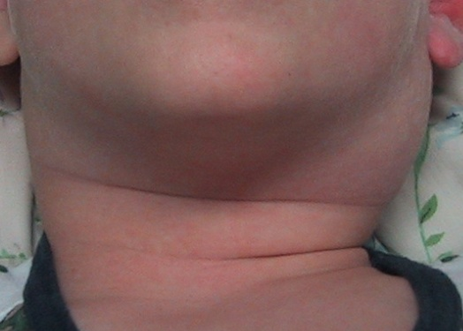
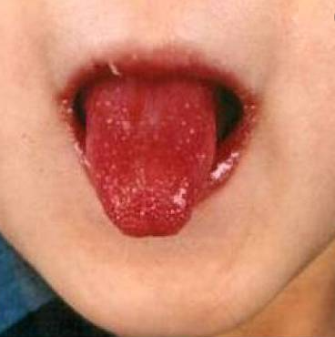
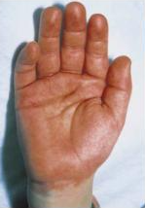

Slide 23
A Grubu Beta Hemolitik Streptokoksik Tonsillit
EBV
CMV
Adenovirüs
Kedi tırmığı hastalığı
Kawasaki Hastalığı

Slide 24
A Grubu Beta Hemolitik Streptokoksik Tonsillit
EBV
CMV
Adenovirüs
Kedi tırmığı hastalığı
Kawasaki Hastalığı

Slide 25
SENKOP
Senkop, genellikle geçici, ani, bilinç ve postural tonus kaybıdır
Serebral oksijen ve glukoz sunumu eksikliği nedeniyle oluşan, geri dönüşümlü serebral perfüzyon kesintisi
Senkop ataklarını, senkop gibi görünen diğer nedenlerden (Ör: Nöbet) ayırmak önemlidir
Çocuklarda senkopun en önemli nedeni vazovagal senkop (VVS) tur

Slide 26
SENKOP AYIRICI TANI
Anatomik
Vazovagal Senkop (VVS)
Ortostatik HipoTA
Artan vagal tonus
Durumsal senkop (Öksürük, işeme, dışkılama)
Aritmiler
Uzun QT sendromu
SVT
VT
AV blok
Sinüs düğümü hastalığı
?
Vasküler
Vertebrobaziler yetmezlik
Yapısal Kalp Hastalığı
Çıkış Yolu Obst.ları (İHSS, Aort kapak darlıkları, Primer pulmoner HT,…)
Dilate Kardiyomiyopati
Tamponadlı Perikardit
Metabolik
Hipoglisemi
Hipoksi
Hiperamonyemi
CO zehirlenmesi
Senkobu taklit eden durumlar
Konvülziyonlar
Migren
Histerik bayılma
Panik atak
Depresyon

Slide 27
SENKOP SORULACAK SORULAR VE NEDENLERİ
Senkop hangi pozisyonda olmuş ?
VVS ve ortostatik hipoTA uzun süre ayakta kalma sonrası olur
Yatar pozisyonda senkop olması nöbet aktivitesi açısından değerlendirilmelidir
Spor aktivitesi sırasında senkop kardiyak patolojiyi akla getirmeli
Senkop öncesi açlık ve hidrasyon durumu ?
VVS öğün atlanması ve hidrasyonun yeterli olmadığı durumlarda ortaya çıkar
Ortostatik hipoTA hidrasyonun yetersiz olduğu durumlarda artabilir
Senkop sırasında çevresel ortamın durumu ?
VVS genelde sıcak havada, kalabalık ortamlarda meydana gelir

Slide 28
SENKOP SORULACAK SORULAR VE NEDENLERİ
Senkopu tetikleyici faktörlerin varlığı ?
VVS, kan verme işlemi ya da kan görme sonrası meydana gelebilir
VVS, hafif fiziksel ağrı, travma sonrası ya da duygusal üzüntü sonrası meydana gelebilir
Kafa travması varlığı intrakraniyal kanama açısından dikkatli olunmalıdır
Senkop öncesi, kalp çarpıntısı veya «tuhaf kalp çarpması» var mı ?
Böyle bir çarpıntı varlığı disritmiyi akla getirmelidir
Senkop öncesi prodromal belirtiler var mı ?
Senkop öncesi mide bulantısı, baş dönmesi, sıcak basması, görme değişiklikleri (tünelden bakıyormuş hissi, uçuşan noktalar görme), işitme değişiklikleri (kulakta çınlama) olması VVS’yi düşündürür

Slide 29
SENKOP SORULACAK SORULAR VE NEDENLERİ
Senkop egzersiz sırasında veya hemen sonrasında mı olmuş ?
Böyle bir öykünün olması kardiyak patolojiyi düşündürür (Aort stenozu, Hipertrofik KMP)
Senkop ne kadar sürmüş ?
VVS’de serebral kan akımı düzelir düzelmez mental durumun geri dönmesi hızlı olmaktadır (<5 dk)
Bilinç durumunun yerine gelmesi >5 dk uzun sürüyorsa nöbet açısından dikkatli olunmalıdır
Daha önce yapısal bir kalp hastalığı ya da aritmi varlığı ?
Ailede ani ölüm hikayesinin varlığı ?

Slide 30
SENKOP VAKA ÖRNEKLERİ
15 yaşında erkek, sabah evde masada ders çalışırken aniden kalbinin hızlı atmaya başladığını hissetmiş
Başı dönmüş ve sersemleyerek arkaya doğru yatağının üzerine düşmüş
Bilincini tam kaybetmemiş
Hasta acil servise götürülmüş
Özgeçmiş: Geçirilmiş hastalık yok, sporda aktif bir öğrenci, kullandığı ilaç yok, aşıları tam
Soygeçmiş: Ailede ani, açıklanamayan ölüm yok

Slide 31
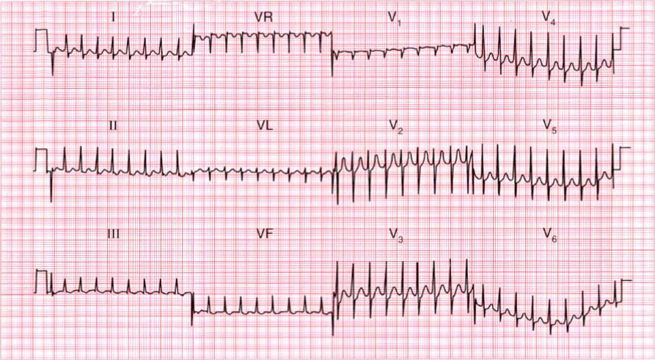
SENKOP VAKA ÖRNEKLERİ
Taşikardi ayırıcı tanı;
SVT,
Akut kalp hastalığı (Miyokardit, Perikardit),
Hipertiroidizm,
Aşırı kafein tüketimi,
Yabancı madde kullanımı (kokain)
İlaç kullanımı (dijital, beta-agonist)

Slide 32
SENKOP VAKA ÖRNEKLERİ
Taşikardi ayırıcı tanı;
SVT,
Akut kalp hastalığı (Miyokardit, Perikardit),
Hipertiroidizm,
Aşırı kafein tüketimi,
Yabancı madde kullanımı (kokain)
İlaç kullanımı (dijital, beta-agonist)
SVT

Slide 33
SENKOP VAKA ÖRNEKLERİ
14 yaş erkek hasta, okulda basketbol antrenmanındayken bayılıyor
Acil servise götürülürken yolda 1-2 dk içinde kendine geliyor
Bilinç kaybı sırasında kol ve bacaklarda nöbet benzeri kasılmalar olmamış
Bayılma öncesi göğüs sol tarafında ağrı hissediyor. Çarpıntı yok
Ateş, öksürük, burun akıntısı şikayeti yok
Özgeçmiş: Özellik yok, ilaç kullanmıyor. Daha önce senkop olmamış
Soygeçmiş: Özellik yok

Slide 34
SENKOP VAKA ÖRNEKLERİ
14 yaş erkek hasta, okulda basketbol antrenmanındayken bayılıyor
Acil servise götürülürken yolda 1-2 dk içinde kendine geliyor
Bilinç kaybı sırasında kol ve bacaklarda nöbet benzeri kasılmalar olmamış
Bayılma öncesi göğüs sol tarafında ağrı hissediyor. Çarpıntı yok
Ateş, öksürük, burun akıntısı şikayeti yok
Özgeçmiş: Özellik yok, ilaç kullanmıyor. Daha önce senkop olmamış
Soygeçmiş: Özellik yok
TANI: HİPERTROFİK KARDİYOMİYOPATİ
AORT STENOZU

Slide 35
KUSMA
Batın ve diyafram kaslarının koordineli bir şekilde kasılarak mide içeriğinin mide kardiyası ve özofagus yoluyla dışarıya çıkmasıdır
Medüller kusma merkezi, kusma sürecini vagus ve frenik sinirleri uyararak koordine eder
Medüller kusma merkezinin uyarılması doğrudan olabileceği gibi kemoreseptör aracılığı ile de olabilir
Doğrudan uyarım, GİS, vestibüler sistem, beyin korteksi ya da hipotalamustan iletilen vagal sinyallerle meydana gelmektedir
4. Ventrikülün postrema bölgesindeki kemoreseptörler, zararlı maddeler, kokular, ilaçlar, metabolik anormalliklerden dolayı kandaki kimyasal uyarıcılarla aktif hale gelebilmektedir

Slide 36
KUSMA
Nörolojik
KİBAS
Menenjit
Ensefalit
Migren
Hipertansif Ensefalopati
Araç tutması
Obstrüktif GİS hast.
Özofagus atrezisi
Pilor stenozu
Volvulus
İnvaginasyon
Meckel Divertikülü
Hirschsprung Hastalığı
Anal atrezi
Yabancı cisim
?
Metabolik
Galaktozemi
Fruktozemi
Aa ve org. asit defektleri
Üre siklus defektleri
Diabetik Ketoasidoz
Surrenal yetmezlik
Non-obstrüktif GİS hast.
GÖR
Akalazya
İnek sütü prot. allerjisi
İnf. Barsak Hastalığı
Çölyak hastalığı
Gastroenteritler
Hepatit
Pankreatit
Apandisit
Toksikoloji
Salisilat Zehirlenmesi
Digoksin toksisitesi
Kurşun zehirlenmesi
Asetaminofen aşırı dozu
Renal
İYE/APN
Hidronefroz
Renal Tübüler Asidoz

Slide 37
KUSMA SORULACAK SORULAR VE NEDENLERİ
Kusma ne kadar sürmüştür?
Akut, kronik ya da döngüsel kusma
Akut kusma, apandisit, over torsiyonu ya da toksik maddeler
Kronik kusma, inflamatuar barsak hast., çölyak hast., hiatus hernisi, peptik ülser, KİBAS, psikojenik boz., kurşun intox.
Döngüsel kusma, migren, kardiyak aritmiler, UP darlık, doğumsal metabolizma hast.
Kusmaya ilişkin herhangi bir zamanlama paterni bulunuyor mu?
Sabahları erken saatte olan kusmada KİBAS
Bazı gıdaların alımından sonra kusmada besin allerjisi
Yemeğin hemen arkasından olan kusmada özefagus ya da mide çıkışında darlık, peptik ülser veya psikojenik
Kusma safralı mı ?
Safralı kusma, ampulla vateri distalinde tıkanma, invaginasyon, uzun süren kusma ataklarından sonra
Yenidoğanda safralı kusma, volvulus, intestinal atrezi

Slide 38
KUSMA SORULACAK SORULAR VE NEDENLERİ
Kusmuk içinde kan var mı?
Peptik ülser, Mallory-Weiss yırtıkları, özofajit, özofagus varisleri, gastrit, vasküler malformasyonlar, kanama diyatezi
Kusmuk içinde sindirilmemiş besin bulunuyor mu?
Yemek sonrası GÖR
Kusma ile birlikte ishal var mı?
Kusma ile ishalin en sık birlikte görüldüğü durum akut gastroenterittir
Kronik olduğunda İnflamatuar Barsak Hastalığı ya da Çölyak hastalığı akla gelmeli

Slide 39
KUSMA SORULACAK SORULAR VE NEDENLERİ
Kusma izole mi ?
KİBAS, alt lob pnömonisi, diyabetik ketoasidoz akla gelmeli
Kusmaya karın ağrısı eşlik ediyor mu ?
Sağ alt kadranda karın ağrısı, akut apandisit
Sağ üst kadranda ağrı, karaciğer veye safra kesesi kaynaklı
Alt kadranlardaki karın ağrısı, over torsiyonu, pelvik inflamatuar hastalık
Kolik tarzda ağrı üriner taş, safra kesesi taşı, invaginasyon
Üriner sistem infeksiyonu akılda tutulmalı

Slide 40
KUSMA VAKA ÖRNEKLERİ
5 yaş erkek hasta, 1 gündür devam eden kusma ve 38.3 °C ateş ile başvuru
Kusma, kansız ve safrasız oluyor
Kabızlık mevcut ve haftada 1 defa sert dışkılaması mevcut
Dışkı yaparken ağrı mevcut, kan ve mukus yok
Annesi dışkılaması için kuru kayısı ve laksatifler vermektedir
Son gün oral alımında azalma, karnında şişlik olduğunu farkediliyor
Özgeçmiş: 39 hafta, 3000 gr, NVY ile doğum. PN. 4. gün mekonyum çıkışı olmuş. Annesi, doğumundan beri dışkılamasının sert ve haftada 1 defa olduğunu söylüyor. Kontrollerinde gelişme geriliği olduğu söylenmiş
Soygeçmiş: Özellik yok

Slide 41
KUSMA VAKA ÖRNEKLERİ
Kabızlık ayırıcı tanısı:
Fonksiyonel kabızlık
Anatomik malformasyonlar (Anal stenoz)
İntestinal sinir-kas anomalileri (Hirschprung hastalığı)
Metabolik/Endokrin Bozukluklar (Hipotiroidizm, hipokalemi, hiperkalsemi)
Omurilik sorunları
İntestinal bozukluklar ( Çölyak hastalığı, inflamatuar barsak hastalığı, kistik fibrozis, inek sütü protein allerjisi)

Slide 42
KUSMA VAKA ÖRNEKLERİ
Kabızlık ayırıcı tanısı:
Fonksiyonel kabızlık
Anatomik malformasyonlar (Anal stenoz)
İntestinal sinir-kas anomalileri (Hirschprung hastalığı)
Metabolik/Endokrin Bozukluklar (Hipotiroidizm, hipokalemi, hiperkalsemi)
Omurilik sorunları
İntestinal bozukluklar ( Çölyak hastalığı, inflamatuar barsak hastalığı, kistik fibrozis, inek sütü protein allerjisi)

Slide 43
KUSMA VAKA ÖRNEKLERİ
Kabızlık ayırıcı tanısı:
Fonksiyonel kabızlık
Anatomik malformasyonlar (Anal stenoz)
İntestinal sinir-kas anomalileri (Hirschprung hastalığı)
Metabolik/Endokrin Bozukluklar (Hipotiroidizm, hipokalemi, hiperkalsemi)
Omurilik sorunları
İntestinal bozukluklar ( Çölyak hastalığı, inflamatuar barsak hastalığı, kistik fibrozis, inek sütü protein allerjisi)
TANI: HİRSCHPRUNG HASTALIĞI

Slide 44
9 aylık kız hasta, 1 gün önce aniden başlayan ağlama nöbetleri, huzursuzluk ve safralı kusma şikayeti ile başvuru (+)
Ağrısının kolik tarzda olduğu ailesi tarafından belirtiliyor
Annesi bu sabah bezinde kanlı mukuslu dışkılama fark ediyor
Özgeçmişinde özellik yok
Soygeçmiş: Özellik yok

Slide 45
9 aylık kız hasta, 1 gün önce aniden başlayan ağlama nöbetleri, huzursuzluk ve safralı kusma şikayeti ile başvuru (+)
Ağrısının kolik tarzda olduğu ailesi tarafından belirtiliyor
Annesi bu sabah bezinde kanlı mukuslu dışkılama fark ediyor
Özgeçmişinde özellik yok
Soygeçmiş: Özellik yok
TANI: İNVAGİNASYON

Slide 46
İSHAL
Herhangi bir bireyin rutini ile kıyaslandığında, dışkı sıklığı, hacmi ve sıvı içeriğindeki artış olarak nitelendirilir
Semptom süresine göre; <2 hafta akut diyare, >2 hafta kronik diyare
Diyarenin en sık nedenleri enfeksiyöz olup, viral etyolojiler bakteriyel olanlardan daha sıktır

Slide 47
İSHAL
Enfeksiyöz
Viral:
Rotavirüs
Adenovirüs
Astrovirüs
Kalisivirüs
Bakteriyel:
E.coli
Salmonella
Shigella
Camp. Jejuni
Y.enterocolitica
Cl. difficile
V. Cholera
Parazitik:
G. Lamblia
Cryptosporidium türleri
Konjenital
Konj. Laktaz eksikliği
Konj. Villus atrofisi
Vaskülitis
HSP
HÜS
?
İmmünolojik
İmmün yetm.
İnflamatuar Barsak Hast.
AİDS
Emilim eksikliği
Çölyak hastalığı
Kistik Fibrozis
KH emilim eksikliği
Allerjik
İnek sütü prot.allerjisi
Endokrinolojik
Hipertiroidi
Hiperparatiroidi
Konj. Adrenal Hiperplazi
Adrenal Yetmezlik
Diğer
İrritabl barsak send.

Slide 48
İSHAL SORULACAK SORULAR VE NEDENLERİ
Dışkıda kan veya mukus var mı ?
Akut tabloda; enteroinvazi ajan (EİEC, Salmonella, Shigella)
Kronik tabloda; İnflamatuar Barsak Hastalığı
Sistemik olarak hasta görünen çocuk; HÜS
Karın ağrısı/kramp/tenesmus var mı ?
Akut tabloda; akut infeksiyöz gastroenterit
Kronik tabloda; İnflamatuar Barsak Hastalığı
Kusma var mı ?
Akut infeksiyöz gastroenterit
Safralı kusma durumunda öz. YD ve küçük bebeklerde anatomik problem (malrotasyon, boğulmuş herni)

Slide 49
İSHAL SORULACAK SORULAR VE NEDENLERİ
Diyare süresi ?
<2 hafta; infeksiyöz diyare (viral, bakteriyel)
>2 hafta; emilim boz. (Çölyak hast., KF), infeksiyöz (paraziter), postenfeksiyöz (postenfeksiyöz KH malabs.)
Ateş var mı ?
Akut tabloda; akut infeksiyöz gastroenterit
Toksik görünümde çocuk hastada; sepsis, toksik şok sendromu
Akut ataklarla seyreden kronik bir tabloda; İnflamatuar Barsak Hastalığı
Sistemik olarak hasta görünümde mi ?
Akut tabloda; sepsis/bakteriyemi olabilir (öz. Süt çocuğunda Salmonella, E.coli)
Oligüri varsa; HÜS
Kronik tabloda büyüme geriliği + akut diyare atakları; İnflamatuar Barsak Hast., Çölyak Hastalığı, KF

Slide 50
İSHAL VAKA ÖRNEKLERİ
3 gün öncesine kadar sağlıklı 4 yaşında çocuk, sulu diyare ve iştah azalması şik. ile başvuru
Sonraki gün kusma ve solukluk ilave olunca aile hekimine başvuru; probiyotik verilmiş
Şikayetleri ilerlemiş ve diyare sayısı 20’ye ulaşmış, krampların eşlik ettiği kanlı ve mukuslu dışkılama ilave olmuş
Başka bir merkeze başvuru; oral ab ted. başlanmış
Ancak aile ab ted. kullanmadan kliniğimize başvuruyor
Özgeçmiş/Soygeçmiş: Özellik yok

Slide 51
İSHAL VAKA ÖRNEKLERİ
Kanlı ishal ayırıcı tanı:
Enteroinvaziv bakteriyel etkenler (Salmonella, Shigella, EİEC, C.jejuni)
Psödomembranöz enterokolit
HÜS
İnflamatuar Barsak Hastalığı

Slide 52
İSHAL VAKA ÖRNEKLERİ
Kanlı ishal ayırıcı tanı:
Enteroinvaziv bakteriyel etkenler (Salmonella, Shigella, EİEC, C.jejuni)
Psödomembranöz enterokolit
HÜS
İnflamatuar Barsak Hastalığı

Slide 53
İSHAL VAKA ÖRNEKLERİ
3 yaşında kız hasta, 3-4 haftadır günde 2-3 defa olan kansız, sulu dışkı yapma şikayeti ile başvuruyor
Ateşi ve kusması olmamış.
Su içebiliyor ve iştahı azalmakla birlikte oral alımı iyi
Son 3 haftada 2 kg kaybetmiş
Son günlerde karında şişkinlik olduğu farkedilmiş.
Özgeçmiş: NVY ile zamanında doğmuş bebek. Zamanla yaşıtlarına göre büyümesinin geri kaldığı farkedilmiş. Süt çocukluğu döneminden beri aralıklı kabızlık şikayetleri oluyormuş
Soygeçmiş: Ağabeyinde kabızlık ve büyüme geriliği varmış.

Slide 54
İSHAL VAKA ÖRNEKLERİ
Ayırıcı tanı:
Kronik diyarenin enfeksiyöz nedenleri (Clost. difficile, G. lamblia, Cryptosporidium türleri)
Kistik Fibroz
Çölyak Hastalığı
Postenfeksiyöz KH malabs.

Slide 55
İSHAL VAKA ÖRNEKLERİ
Ayırıcı tanı:
Kronik diyarenin enfeksiyöz nedenleri (Clost. difficile, G. lamblia, Cryptosporidium türleri)
Kistik Fibroz
Çölyak Hastalığı
Postenfeksiyöz KH malabs.

